Slide 1
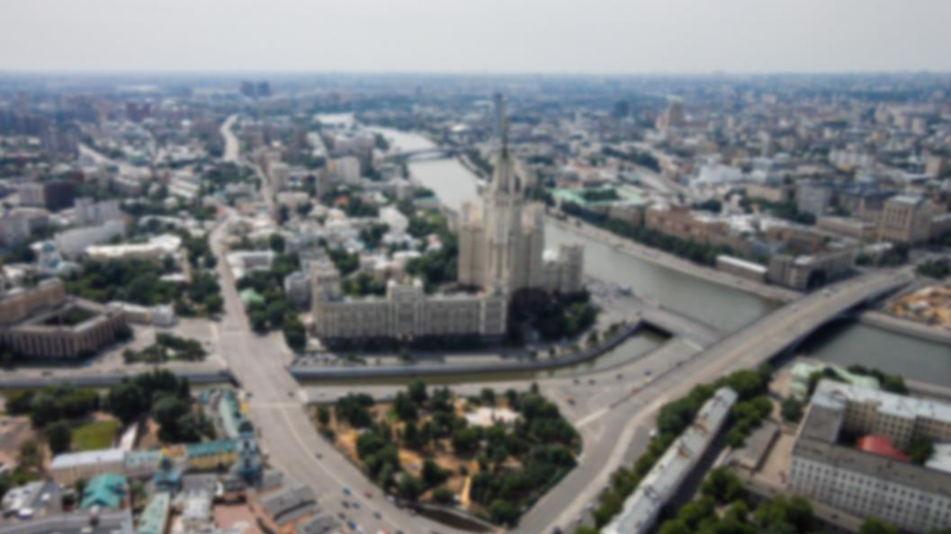




ЦЕНТРЫ ГОСУСЛУГ
МОСКВЫ
2016

Slide 2
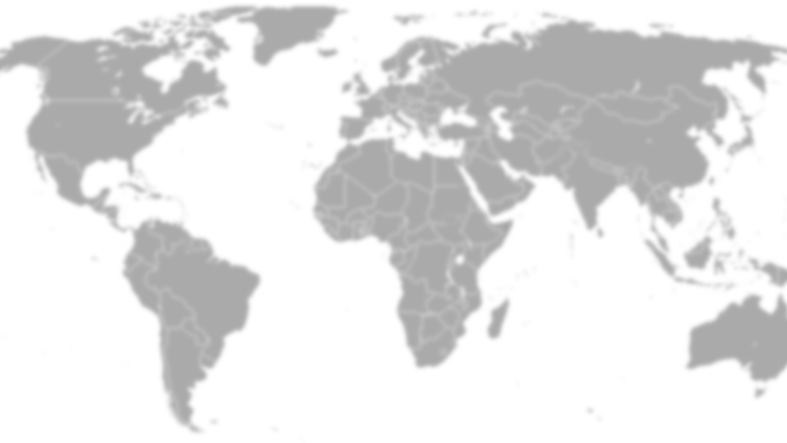
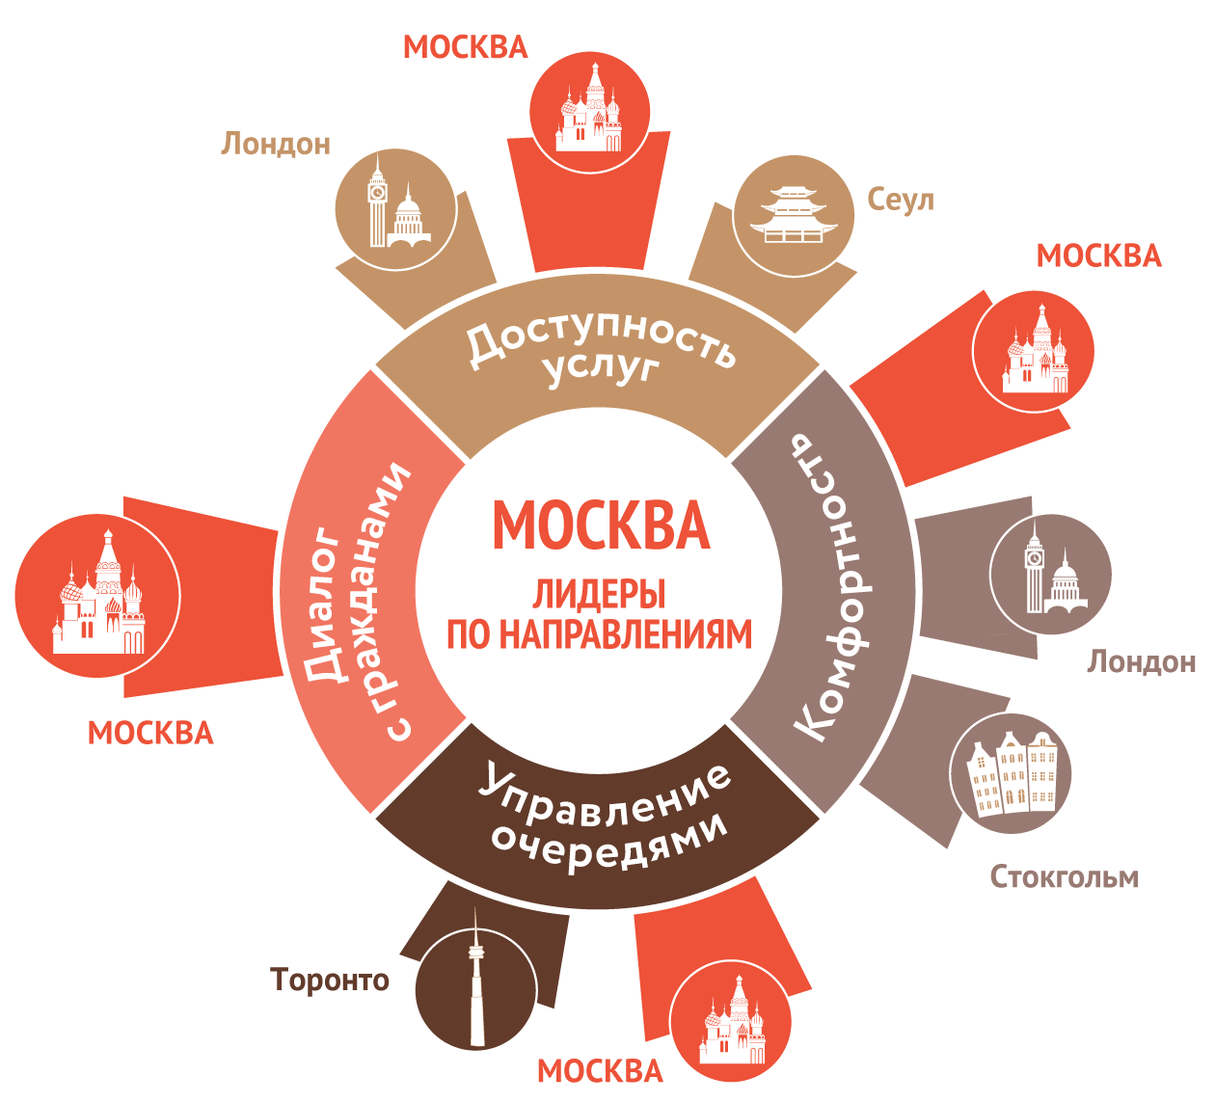
2011-2016
МОСКВА
РЕЗУЛЬТАТЫ
*
*МОСКВА –
в тройке мировых лидеров по развитию госуслуг по итогам исследования,
проведенного PricewaterhouseCoopers

Slide 3









ДОСТУПНОСТЬ УСЛУГ
…
2011
2012
2013
2014
2015
2016
МОСКВА
7
дней
170
услуг
127
в неделю
центров
госуслуг
с 8:00
до 20:00
97%
>6 000
окон приёма
>70 000
посетителей в день
Услуг
без привязки
к месту прописки

Slide 4
ДОСТУПНОСТЬ УСЛУГ
…
2011
2012
2013
2014
2015
2016
Строгино
7
дней
170
услуг
в неделю
53
окна приёма
с 8:00
до 20:00
>1000
посетителей в день
>6000 посетителей в неделю
>300000 посетителей в год

Slide 5
Наиболее востребованные услуги, оказанный в МФЦ района Строгино в 2016г.
…
2011
2012
2013
2014
2015
2016
Строгино
В 2016г. в МФЦ района Строгино :
Выдано 1527 свидетельств о рождении (95% заявителей – жители района Строгино).
Выдано 1004 свидетельства о смерти.
Выдано 2200 справок об отсутствии судимости.
Выдано более 23 000 справок и документов жилищного учета.
Выдано 1801 парковочное разрешение.
Выдано 300 удостоверений многодетной семьи.
Принято 3317 уведомлений о постановке на миграционный учет.
Принято 7180 заявлений на изготовление паспорта РФ.
Принято 646 заявлений на приватизацию жилого помещения.
Выдано 9232 социальные карты москвича.
Принято 5183 заявления на регистрацию прав собственности.

Slide 6
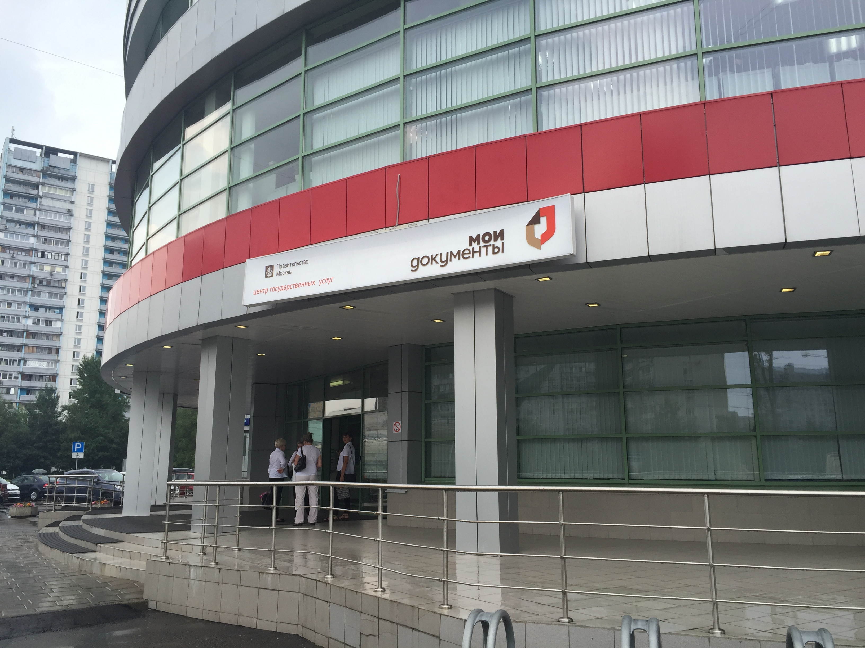
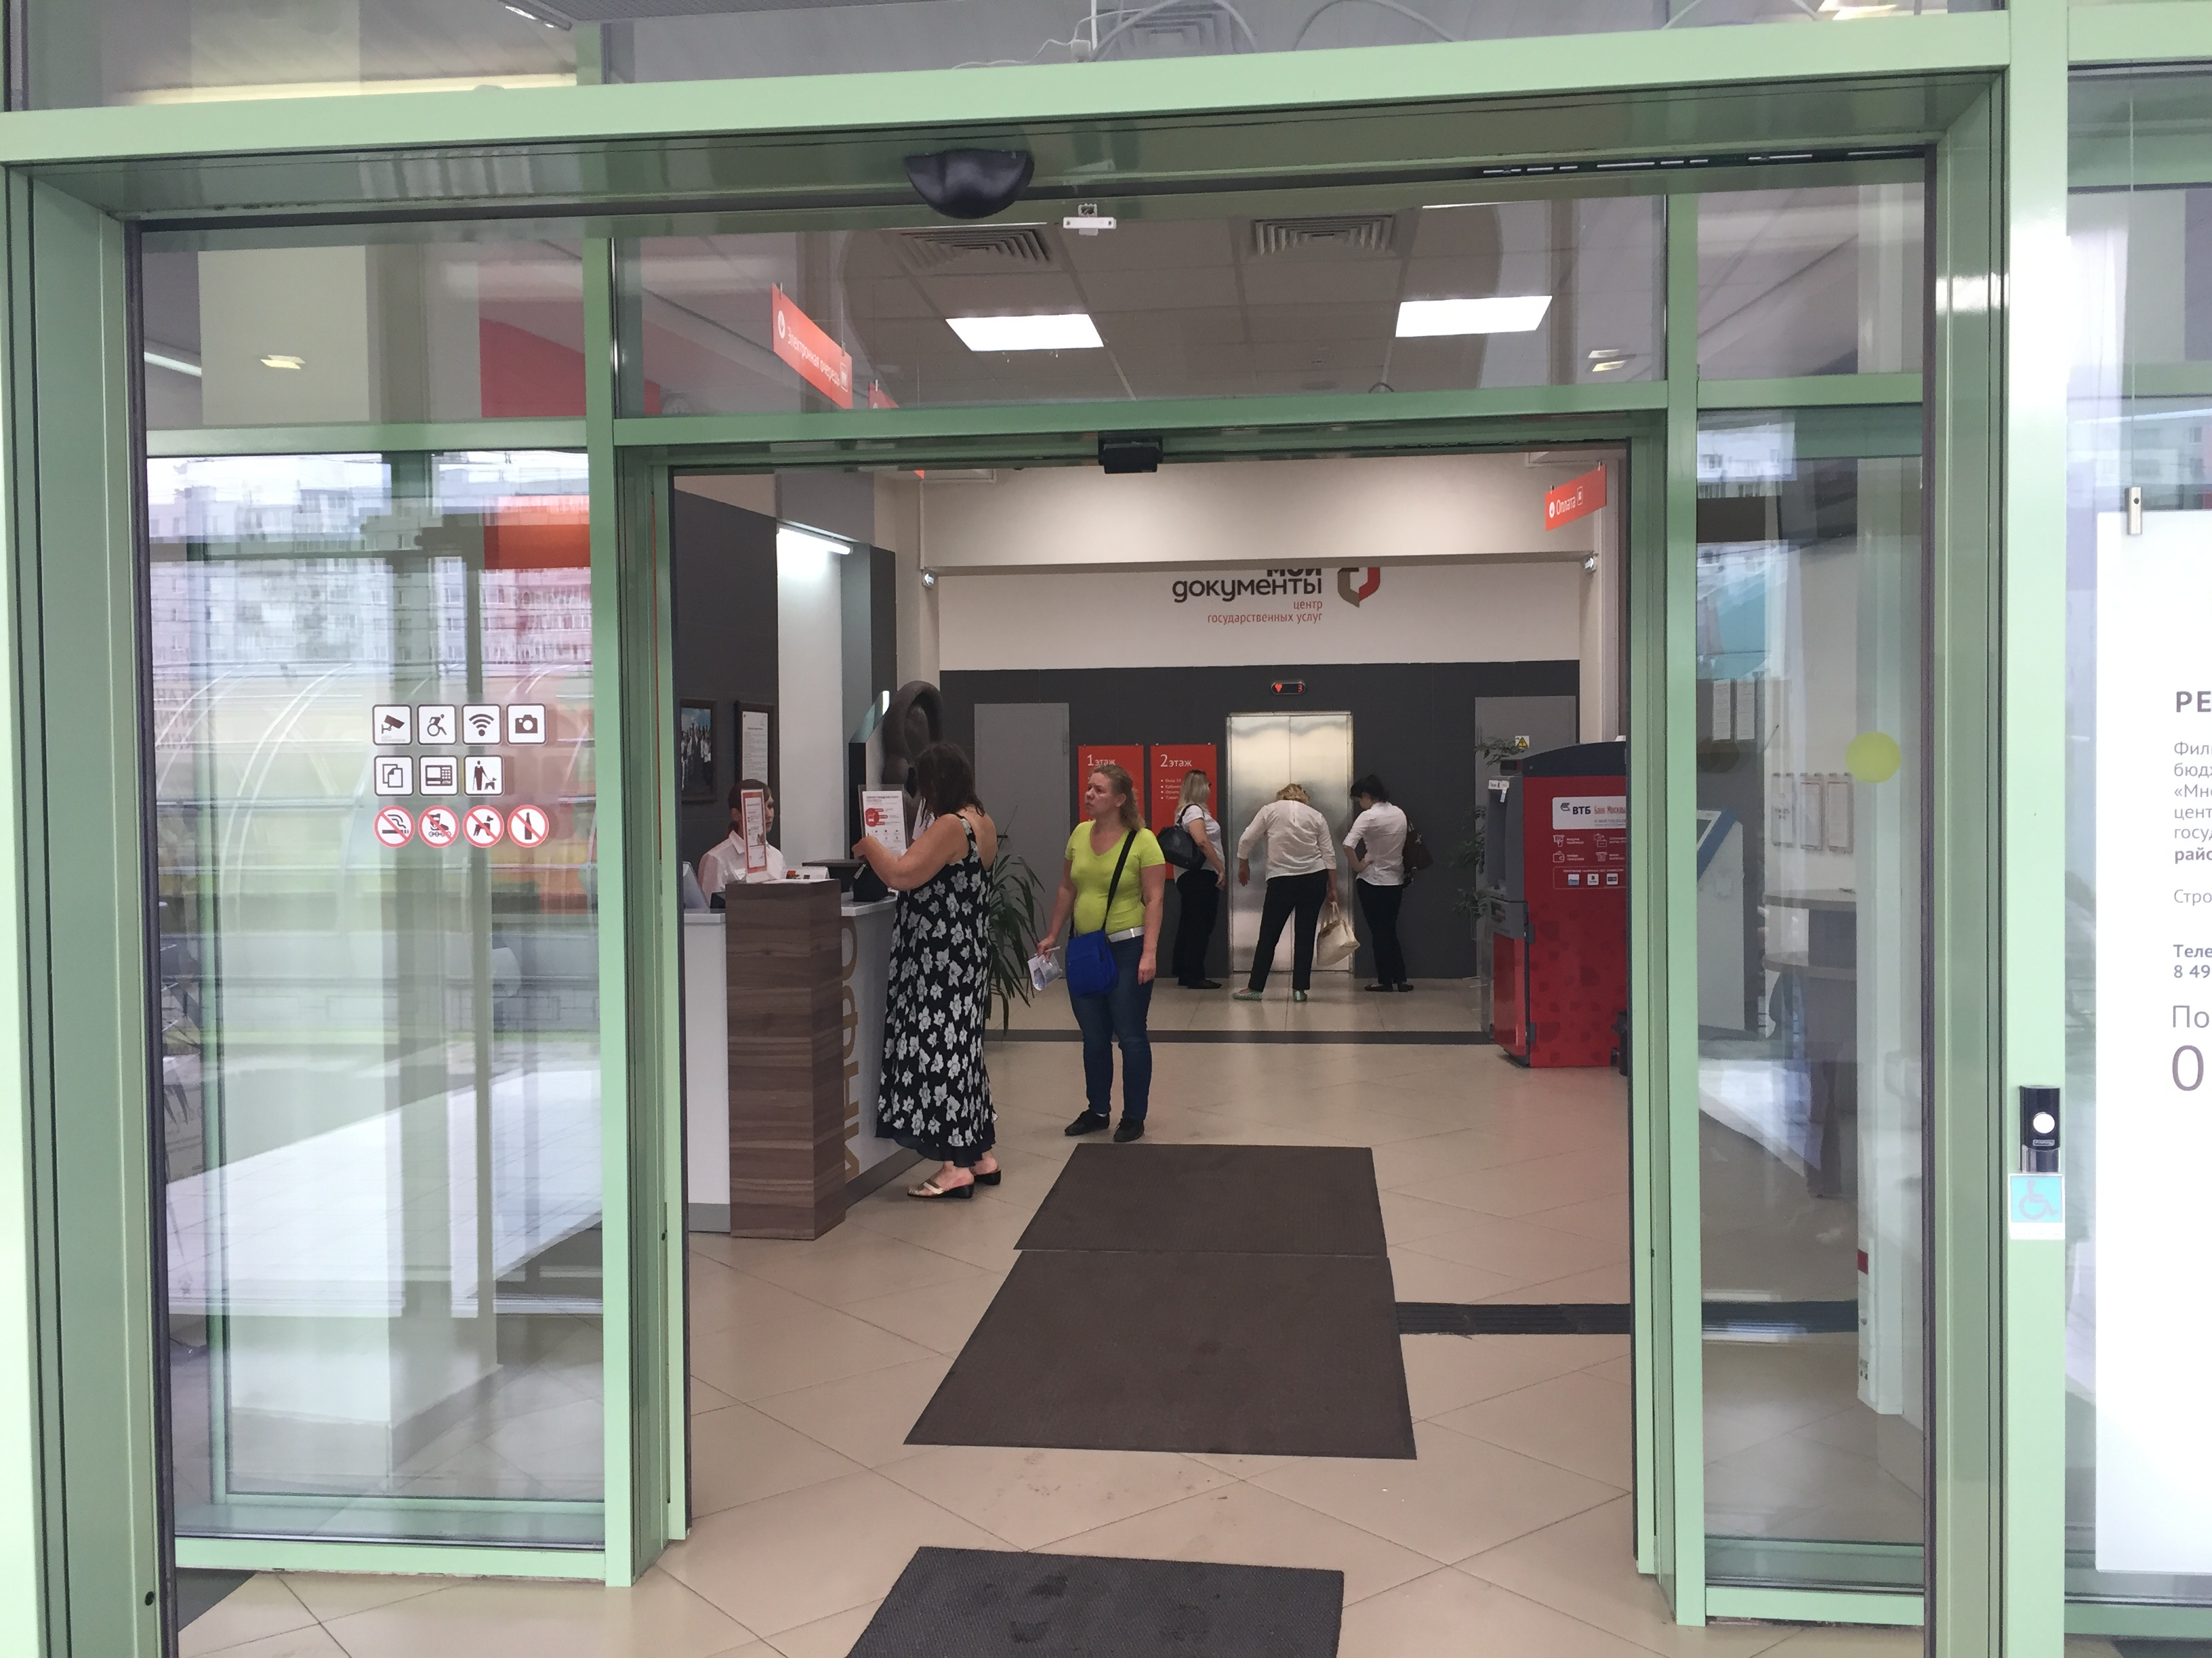
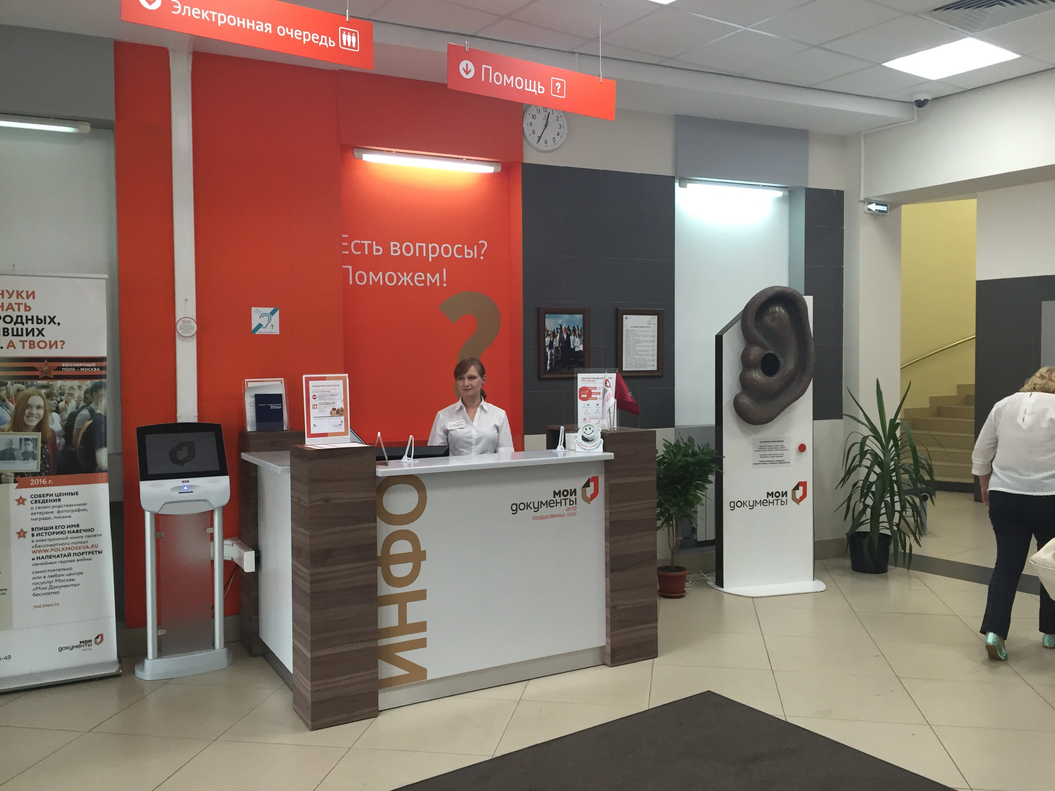
Центр госуслуг района «Строгино»
…
2011
2012
2013
2014
2015
2016
Строгино
Г. Москва, Строгинский бульвар д.28
Функционирует с 26 января 2015 года

Slide 7
Центр госуслуг района «Строгино»
…
2011
2012
2013
2014
2015
2016
Строгино

Slide 8
В соответствии с распоряжением Правительства Российской Федерации от 5 июля 2014 года № 1235-р Министерством экономического развития Российской Федерации проведен Всероссийский конкурс «Лучший многофункциональный центр России» 2015 года среди центров государственных и муниципальных услуг страны.
Всего на конкурс поступило 129 заявок, представляющих 91 центр государственных и муниципальных услуг из 62 регионов страны. Многие субъекты РФ подали заявки по результатам регионального этапа конкурса. 124 заявки были допущены к основному этапу Всероссийскому конкурсу.
Определение сильнейших проведено в трех номинациях:
«Лучший универсальный специалист МФЦ»,
«Лучшая практика по информатизации МФЦ»,
«Лучший МФЦ» в трех категориях:
I категория - МФЦ с количеством действующих окон обслуживания не менее 20,
II категория - МФЦ с количеством действующих окон обслуживания менее 20, категория - «Проект».
В 2016г. объявлены результаты конкурса, в которых победителем в номинации «Лучший МФЦ России» I категории, а также за проект «Бессмертный полк» стал «Многофункциональный центр предоставления государственных и муниципальных услуг района Строгино города Москвы»
…
2011
2012
2013
2014
2015
2016
Строгино

Slide 9
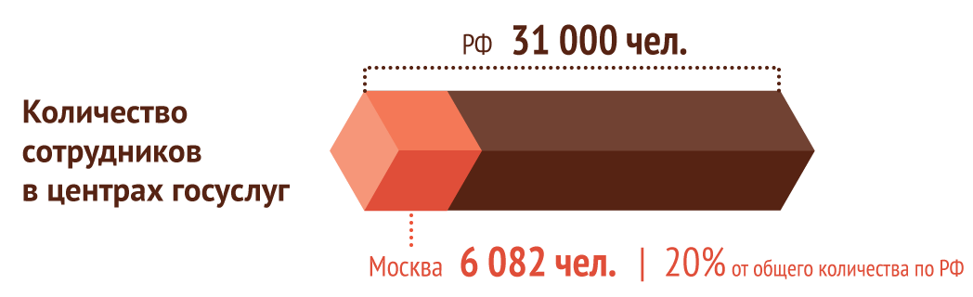

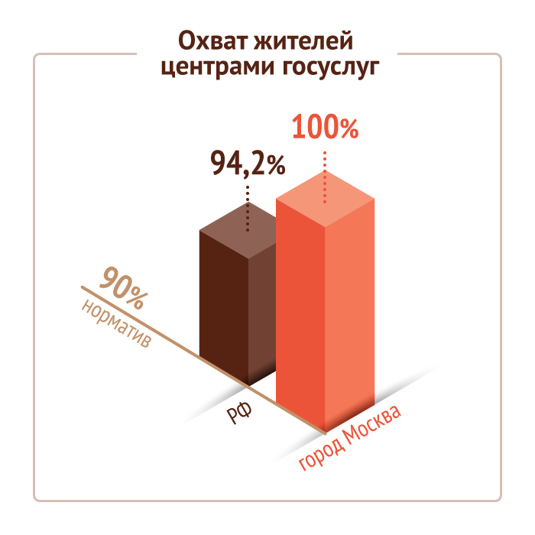
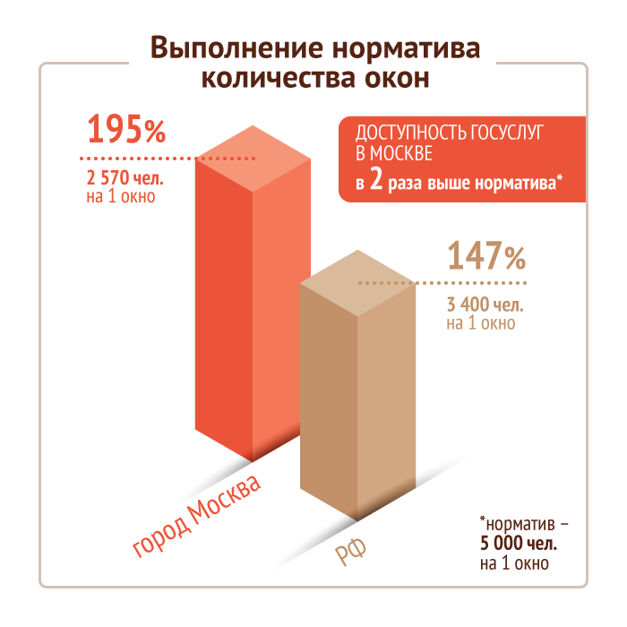
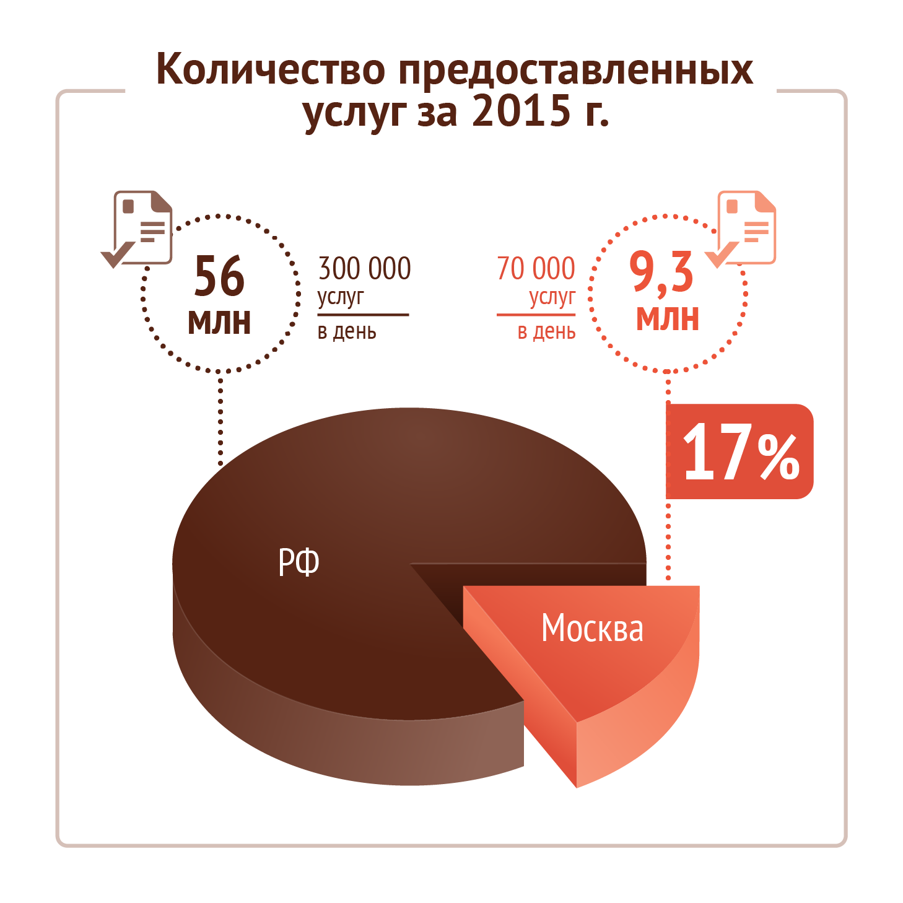
Наше место в России
МОСКВА

Slide 10






…
2011
2012
2013
2014
2015
2016
МОСКВА
1 из 2000
ждёт
3 минуты
>15 мин
посетителей
среднее время
ожидания
чашка кофе
в подарок
Самые короткие очереди
в мире!
УПРАВЛЕНИЕ ОЧЕРЕДЯМИ
Предварительная
запись
Уведомление
о готовности документов
Онлайн мониторинг загруженности центров

Slide 11










…
2011
2012
2013
2014
2015
2016
МОСКВА
единый набор сопутствующих услуг
и дружелюбных сервисов
КОМФОРТНОСТЬ
Доступная
среда
Велопарковка
Детский
уголок
Копирование
документов
Оплата
пошлин
Предварительная
запись
Администратор
зала
Бесплатный
Wifi
Фотокабина
Кофе/снэки

Slide 12







…
2011
2012
2013
2014
2015
2016
МОСКВА
7
способов
обратной
связи:
E-mail / Почта
Соцсети
Мобильное
приложение
ДИАЛОГ С ЖИТЕЛЯМИ
Пульты
оценки качества
Анкетирование
и краудсорсинг
Вопрос-ответ
на сайте md.mos.ru
Горячая линия
в
96,5%
За последние 2 года
мы снизили процент жалоб
5 раз
довольных
посетителей

Slide 13




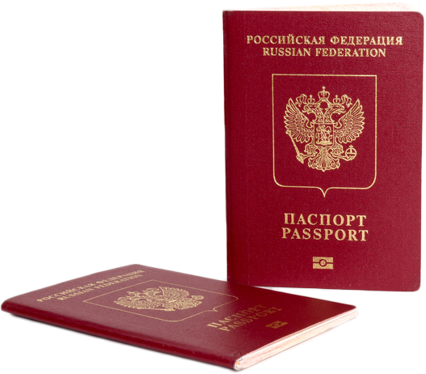


…
2011
2012
2013
2014
2015
2016
МОСКВА
новые проекты
ПАСПОРТ
за 1 час
Предзапись
на загранпаспорт
и ПФР
Регистрация
рождения,
отцовства и смерти
ПАСПОРТ
за сутки
(для детей до 14 лет)

Slide 14








…
2011
2012
2013
2014
2015
2016
МОСКВА
Жизненные ситуации
Смена
имени/
фамилии
Оформление
наследства
«ОДНИМ ПАКЕТОМ»
Оформление
пенсии
Рождение
ребёнка
Многодетная
семья

Slide 15
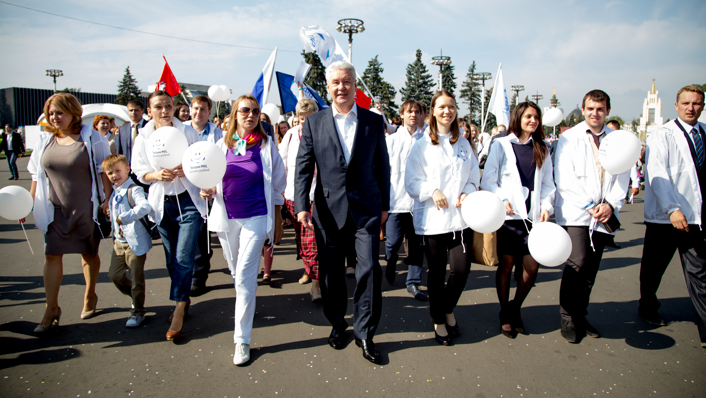
8 ПРИНЦИПОВ
московского
стандарта госуслуг
Клиент всегда прав.
Главное – профессионализм
Беречь время клиента
Выслушать, услышать, помочь
Доступность и удобство
Дружелюбие и приветливость
Личная ответственность
за качество работы
Помощь людям
с удовольствием и гордостью
Московские центры «Мои Документы» —
лидеры в стране и мире по оказанию госуслуг. Специалисты центров всегда помогают посетителям с улыбкой и заботой. Каждый из 6 тысяч сотрудников обязан соблюдать МОСКОВСКИЙ СТАНДАРТ ГОСУСЛУГ — свод правил работы, который утвердил Мэр Москвы С.С.Собянин.

Slide 16




Учебный центр – первый в России!
МОСКВА
>20
Различных программ
для повышения квалификации
>80
Курсов
систем дистанционного обучения
> 6 000
сотрудников
В том числе обучающих программ по приему
маломобильных граждан

Slide 17


Система карьерного роста
МОСКВА
Больше знаешь
и делаешь –
больше получаешь!

Slide 18

Система проектного управления
МОСКВА
Любой сотрудник может
предложить идею,
взяться за ее реализацию,
возглавить проект
Стартап городского значения

Slide 19


Мы – одна команда!
МОСКВА
более 250
СОТРУДНИКОВ-СПОРТСМЕНОВ

Slide 20

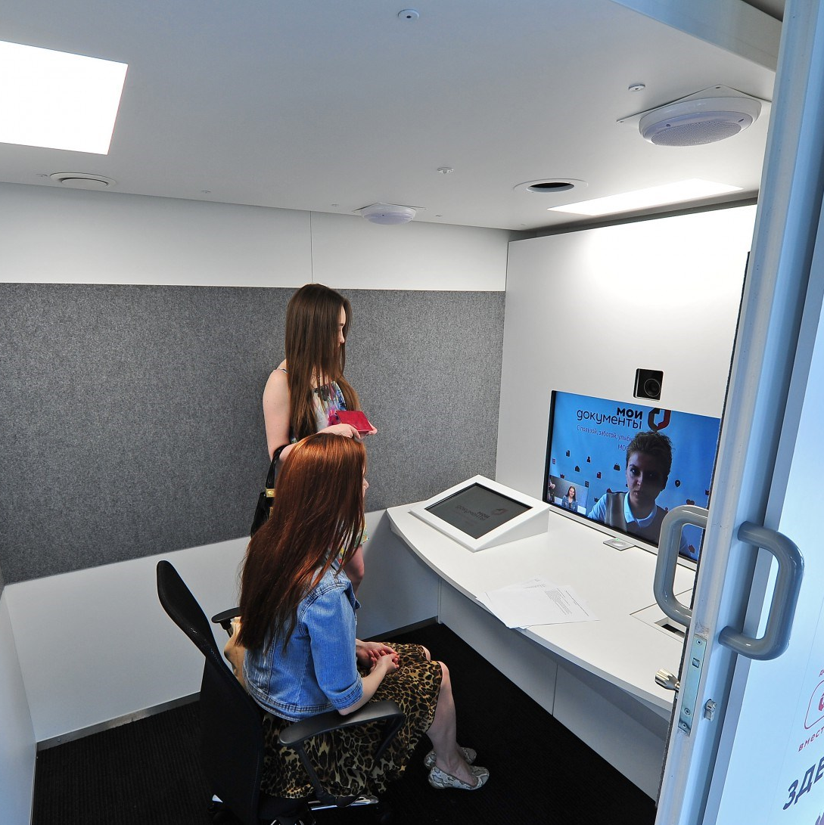
Виртуальный офис предоставления госуслуг
МОСКВА
ПО ПУТИ НА РАБОТУ
ТЕПЕРЬ ПО ПУТИ НА РАБОТУ
(МЦК «БАЛТИЙСКАЯ»),
ВЫ МОЖЕТЕ ПОЛУЧИТЬ
(В ФОРМАТЕ ВИДЕО-КОНСУЛЬТАЦИИ)

Slide 21
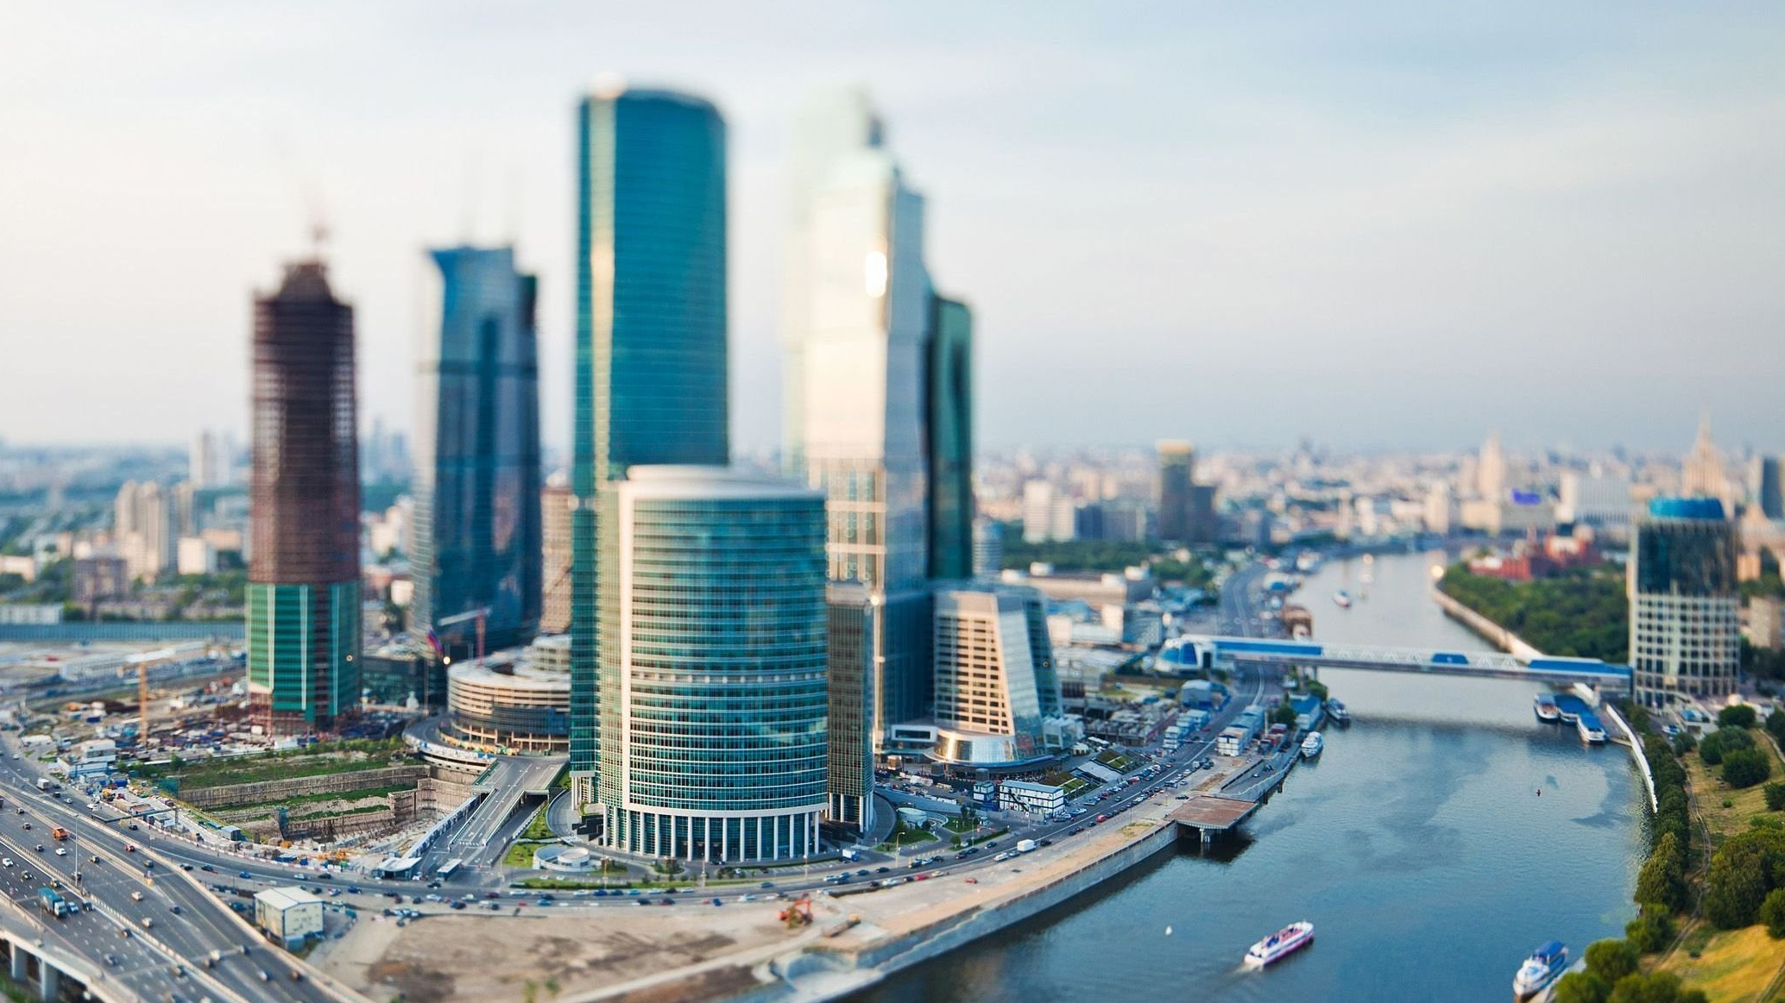

Мы слышим, чего хотят посетители, и делаем то, о чем они просят
И даже чуточку больше…

